Slide 1
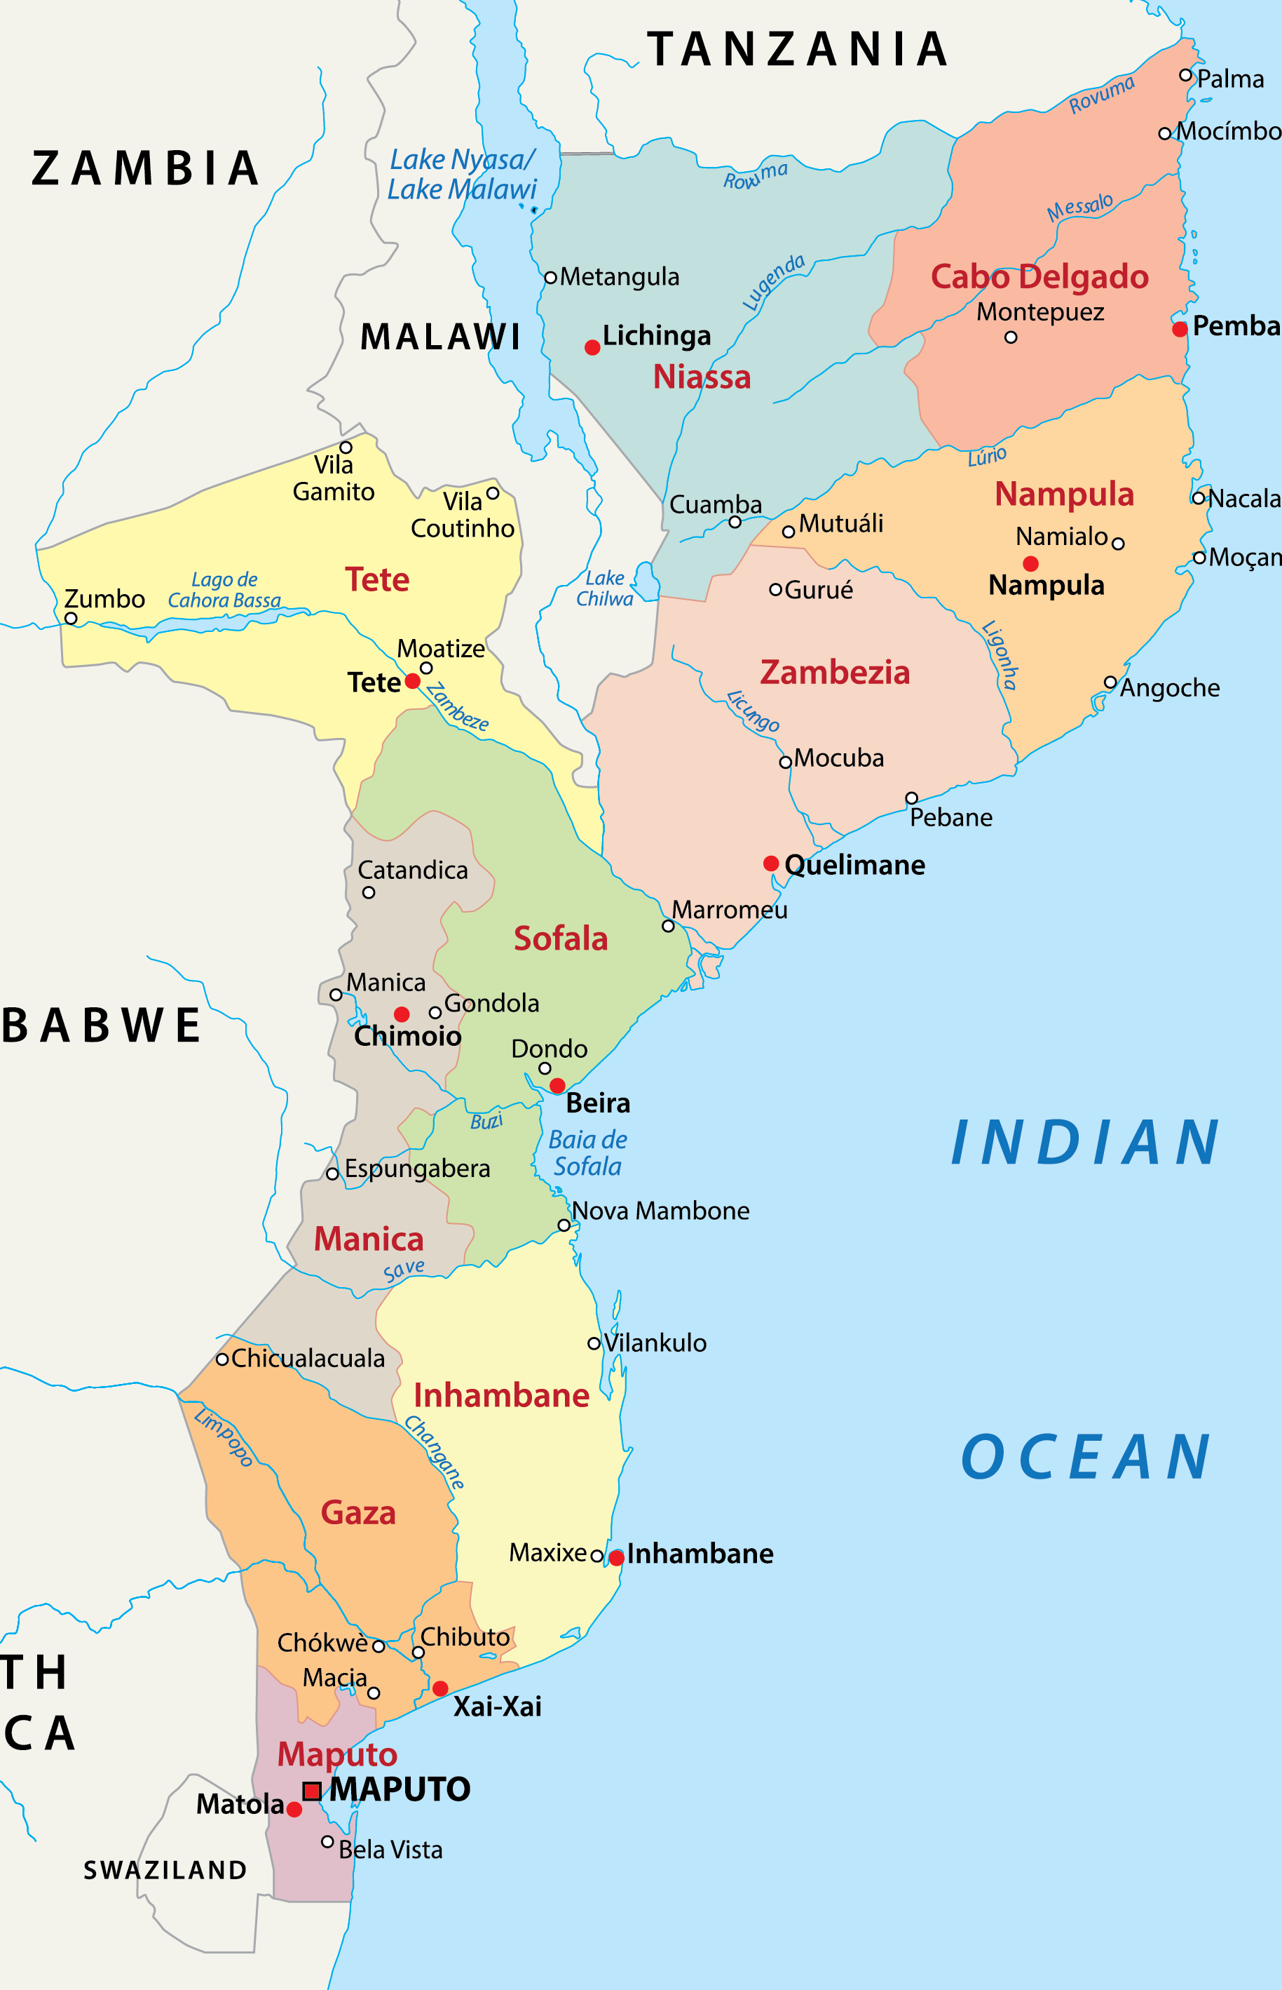
AICS MAPUTO – SETTORE AGRICOLTURA
PORTFOLIO INIZIATIVE AICS IN CORSO: 63.698.500 di Euro
Approccio sinergico e concentrazione geografica → Provincia di Manica e Sofala + Tete + Cabo Delgado
Principalmente supporto all’agri-business nel settore orto-frutticolo (+ caffè)
Vari progetti che contribuiscono in modo diverso al miglioramento della filiera dell’ ortofrutta in questa zona:
PSSR, Programma di Sostegno allo Sviluppo Rurale (sostegno alle istituzioni Locali, Credito e Micro Credito) + Componente di risposta al Ciclone IDAI. (17.298.500 €)
MAIS VALOR implementato da UNIDO + ILLY Caffè (caffè IBO, MACFRUT, ISPM, supporto alle medie imprese) (4milioni €)
As MULHERES do SUSTENTA, empowerment femminile, micro impresa e imprenditorialità agricola + Convenzione con il MIPAAF (certificazione qualità e BIO) (4milioni €)
Centro Agro-Alimentare di Manica (CAAM): Credito + Dono (35 + 3 milioni €)
NUOVA AREA di interesse con AgriUrb → sistemi agro-alimentari urbani (300.000 €)
+ DELPAZ (UE Delegata), miglioramento dei mezzi di sussistenza delle comunità rurali più colpite dalle conseguenze del conflitto (donne, giovani e gruppi particolarmente svantaggiati), nelle Province centrali di Manica e Tete
Sistema Italia → Cooperazione con Ambasciata, settore privato (Illy, Novamont, ENI), MACFRUT, MIPAAF, IZSAM

